Slide 1



Bài 5: Hoạt động kết nối với cộng đồng

Slide 2
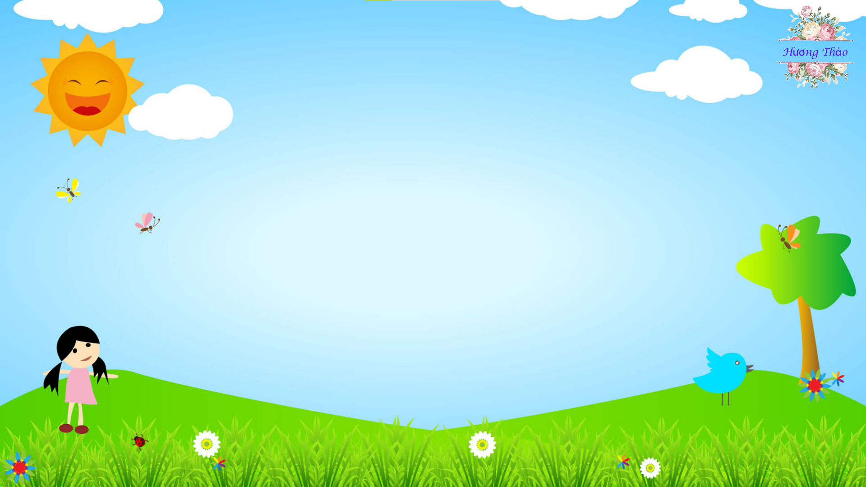
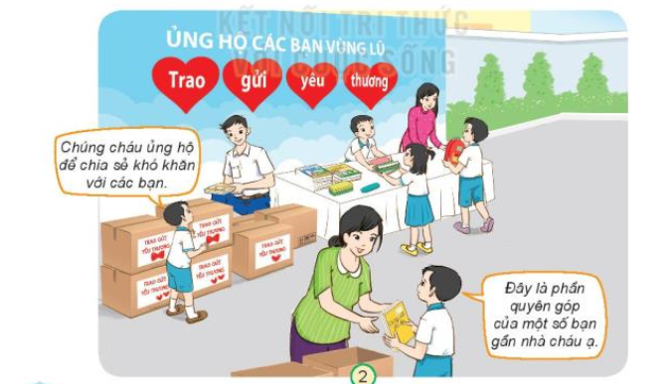


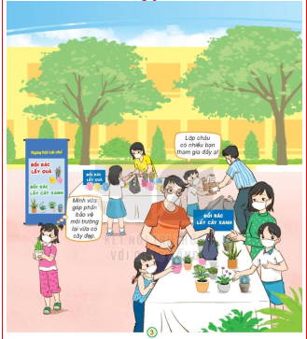
Thảo luận nhóm đôi
1. Các bạn đã tham gia hoạt động kết nối nào với cộng đồng?
2.Ý nghĩa các hoạt động đó?
3. Nhận xét sự tham gia của các bạn?

Slide 3












THẢO LUẬN NHÓM 4

Slide 4

Củng cố bài học
Notes:
Bài giảng thiết kế bởi: Hương Thảo - tranthao121004@gmail.com

Slide 5

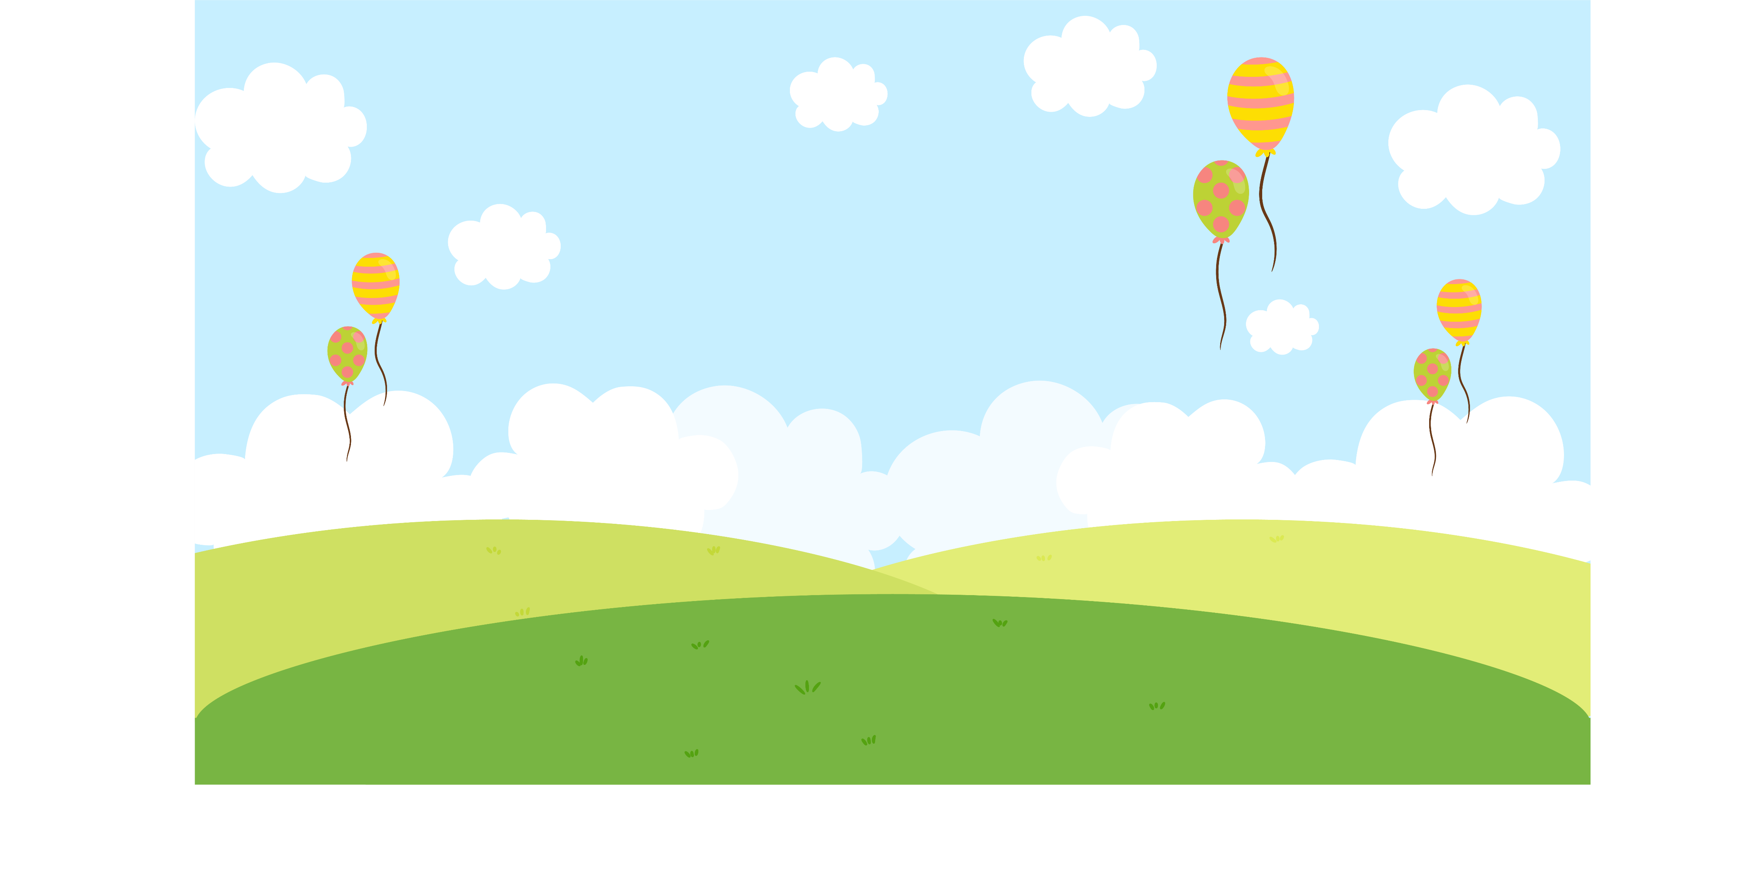








XIN CHÀO
VÀ HẸN GẶP LẠI
CÁC EM !!!

